Slide 1
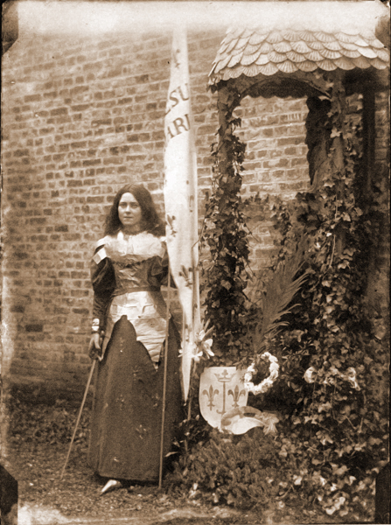
Recreaciones de Teresa de Lisieux:
Espíritu y contenido

Slide 2
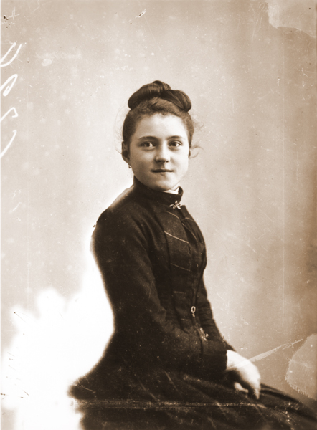
1. Reflejos de su vida: teresa autobiógrafa

Slide 3
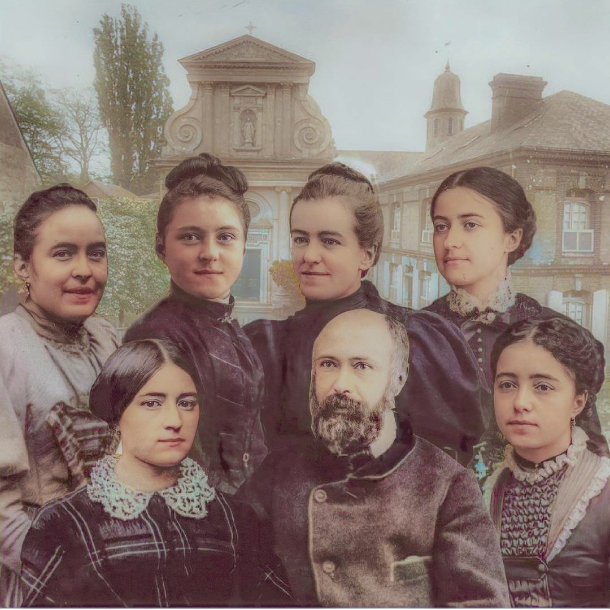
1.1 Amor a la familia

Slide 4

1.2 Amor a Francia y patriotismo

Slide 5
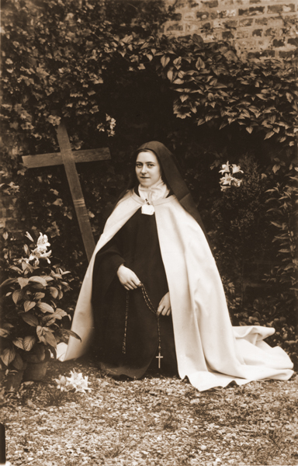
1.3 Oración

Slide 6
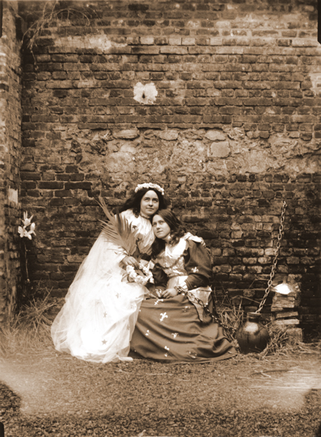
1.4 Deseos de ser misionera y de martirio

Slide 7
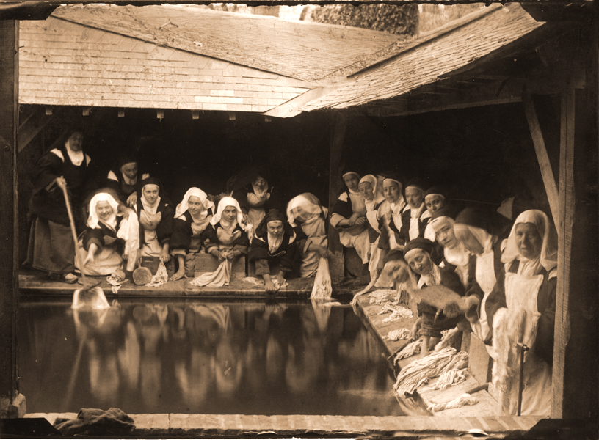
1.5 Caridad Fraterna

Slide 8
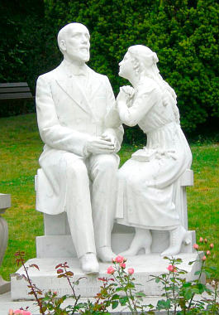
1.6 vocación

Slide 9
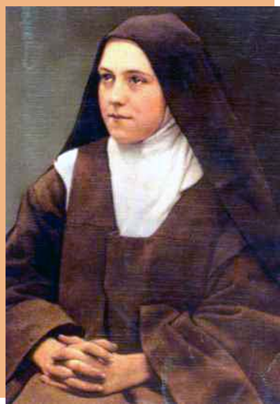
1.7 Valor de la mujer

Slide 10
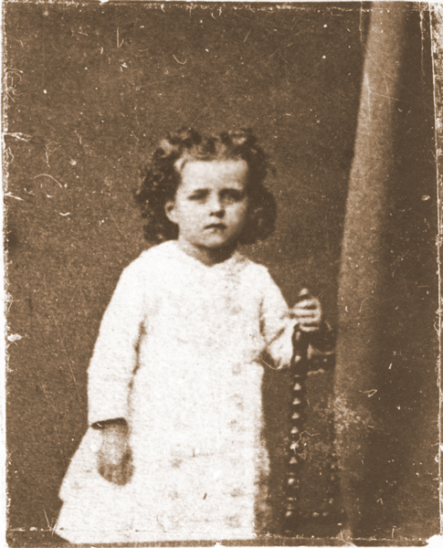
1.8 humildad

Slide 11

2. Misterios de la fe: la fe entre bambalinas

Slide 12
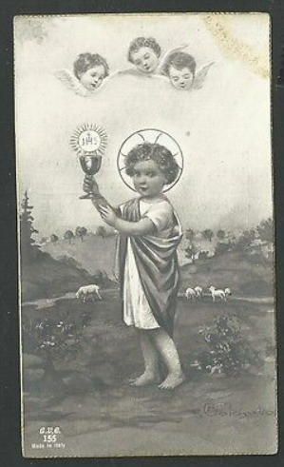
2.1 Redención por la humildad del verbo

Slide 13
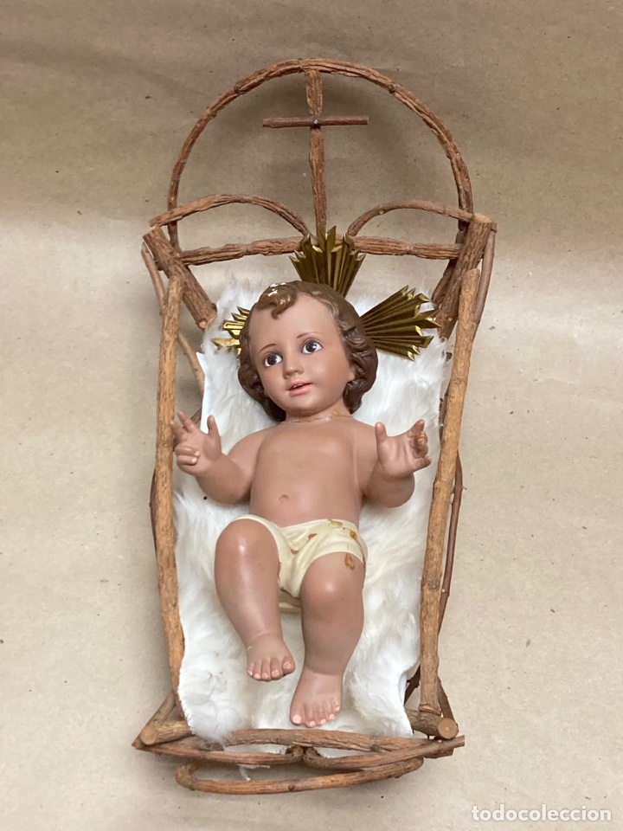
2.2 Misterio de la encarnación

Slide 14
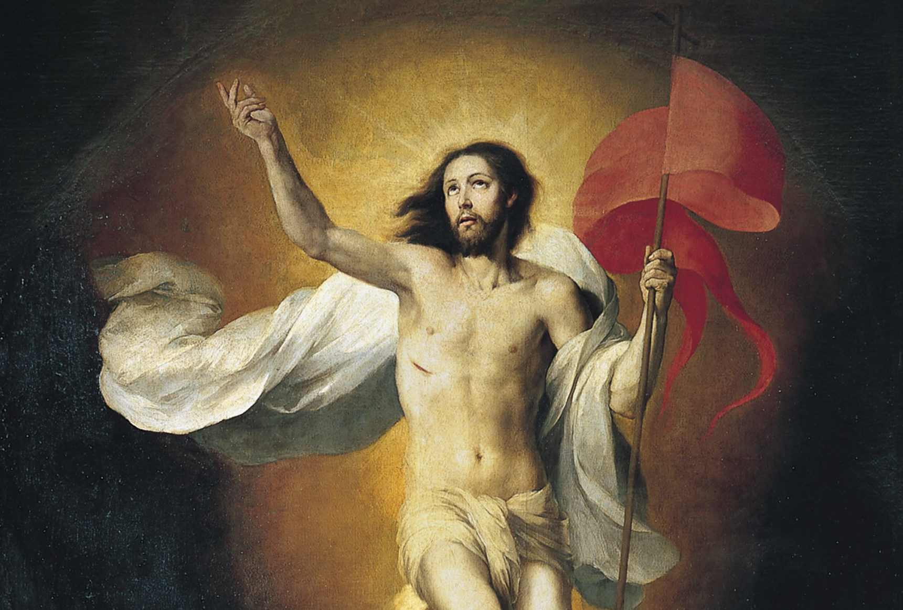
2.3 resurrección

Slide 15
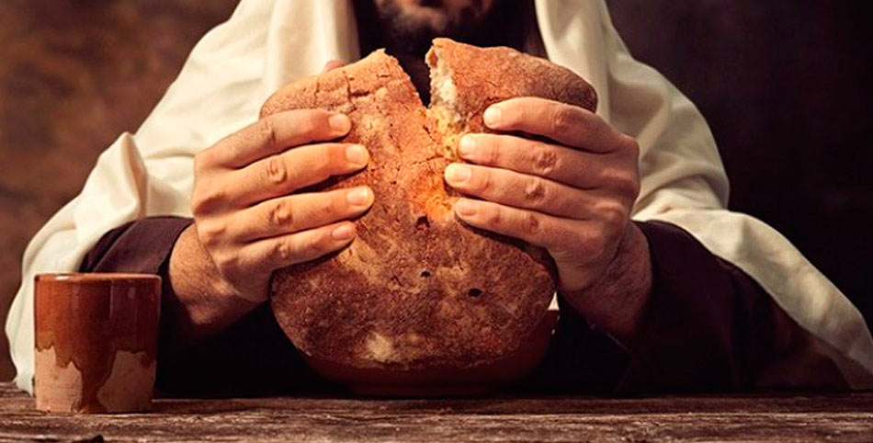
2.4 eucaristía

Slide 16
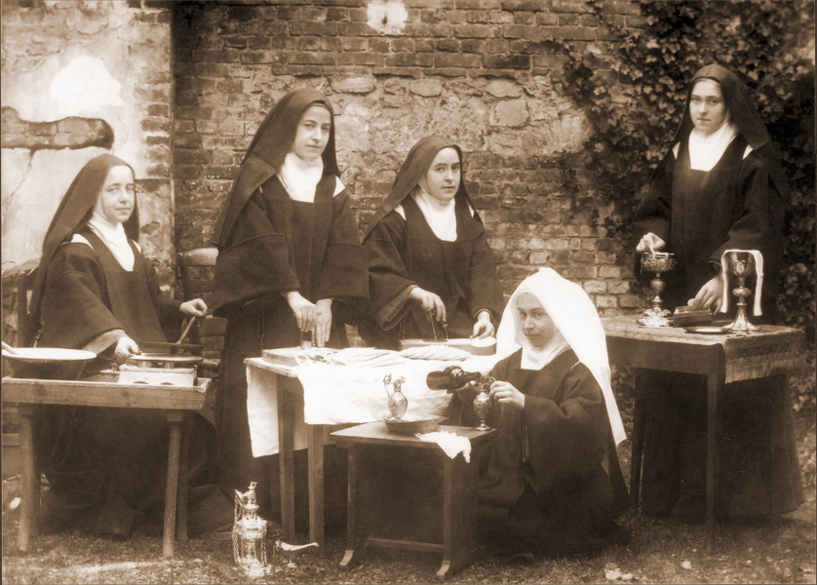
2.5 Sacerdocio

Slide 17
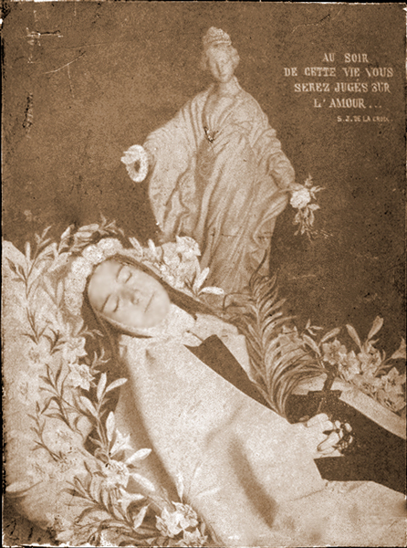
2.6 La muerte

Slide 18
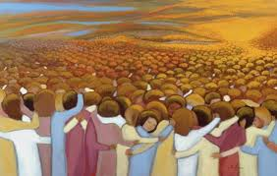
2.7 Comunión de los santos

Slide 19
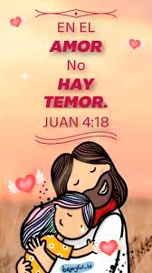
3. Espiritualidad: del temor al amor

Slide 20
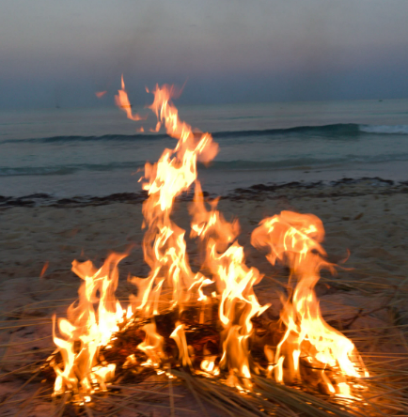
3.1 Dios es amor

Slide 21
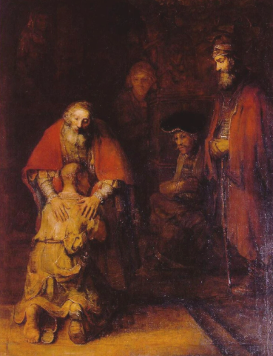
3.2 A dios no hay que temerle

Slide 22
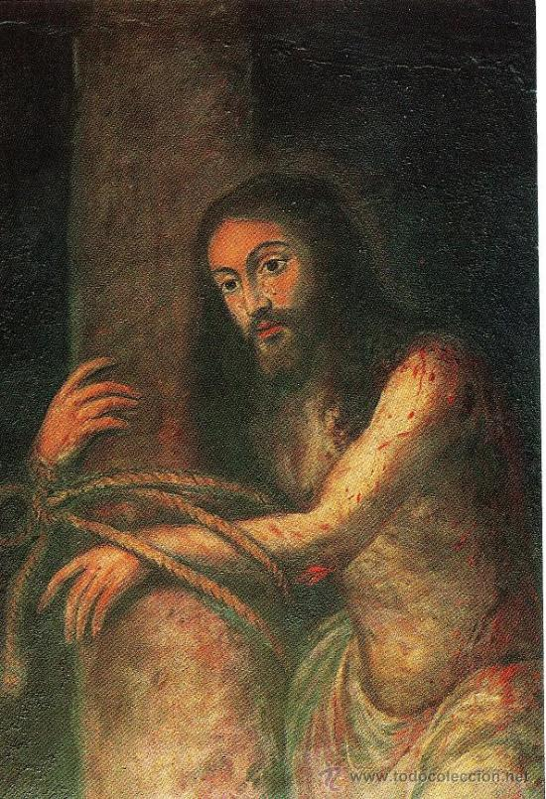
3.3 La mirada de jesús salva a todos

Slide 23
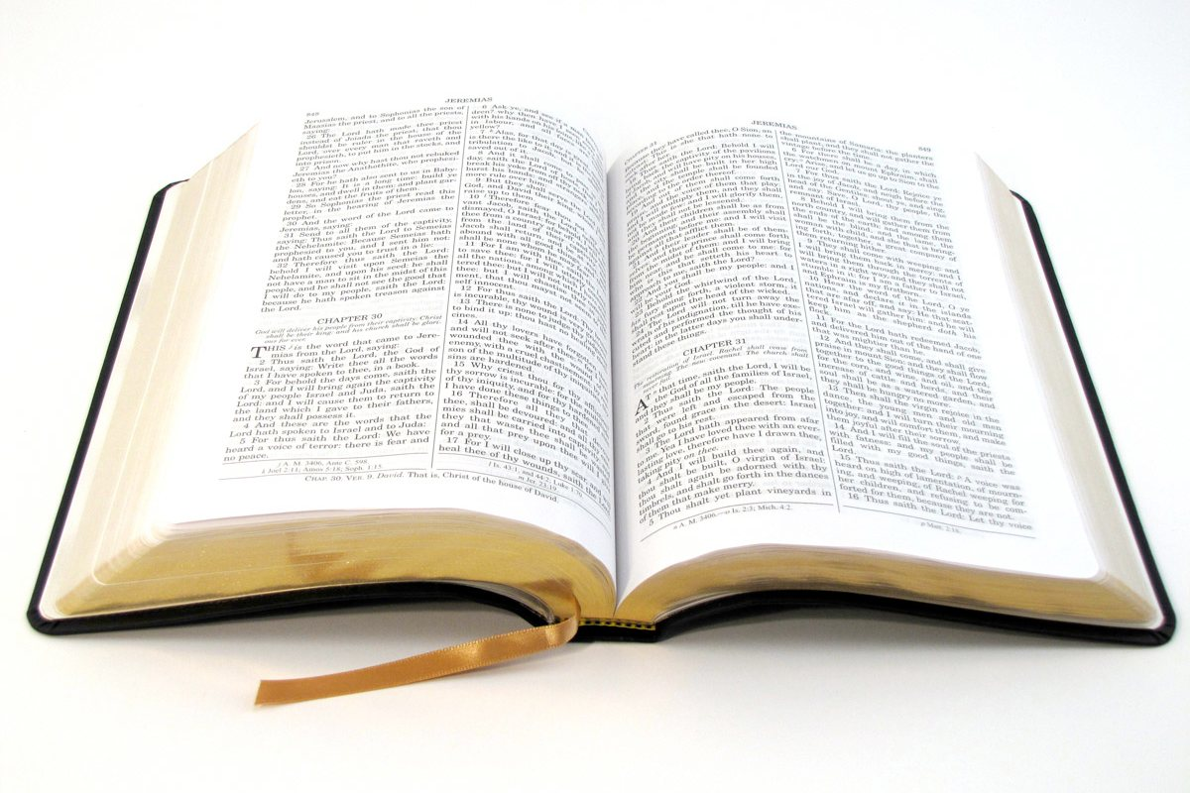
3.4 sagrada escritura

Slide 24
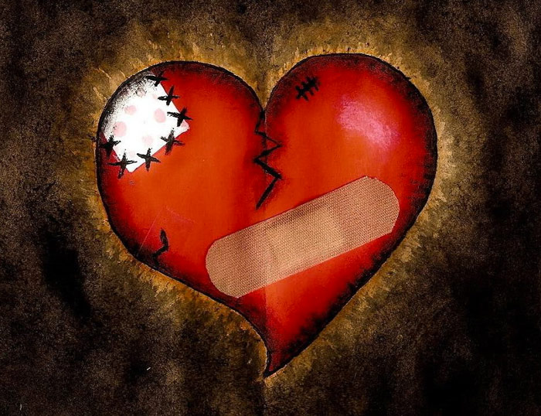
3.5 perdón para todos

Slide 25
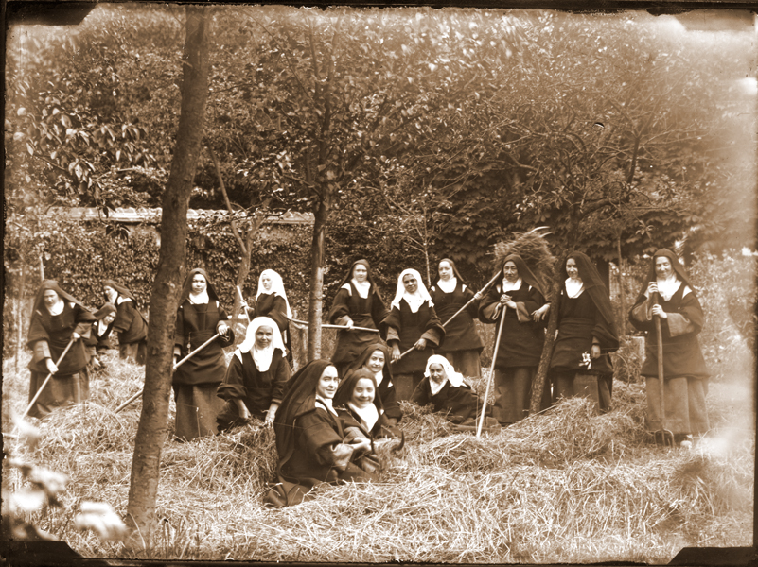
3.6 justicia social

Slide 26
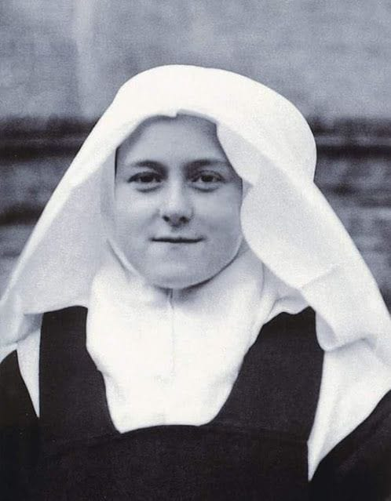
3.7 alegría

Slide 27
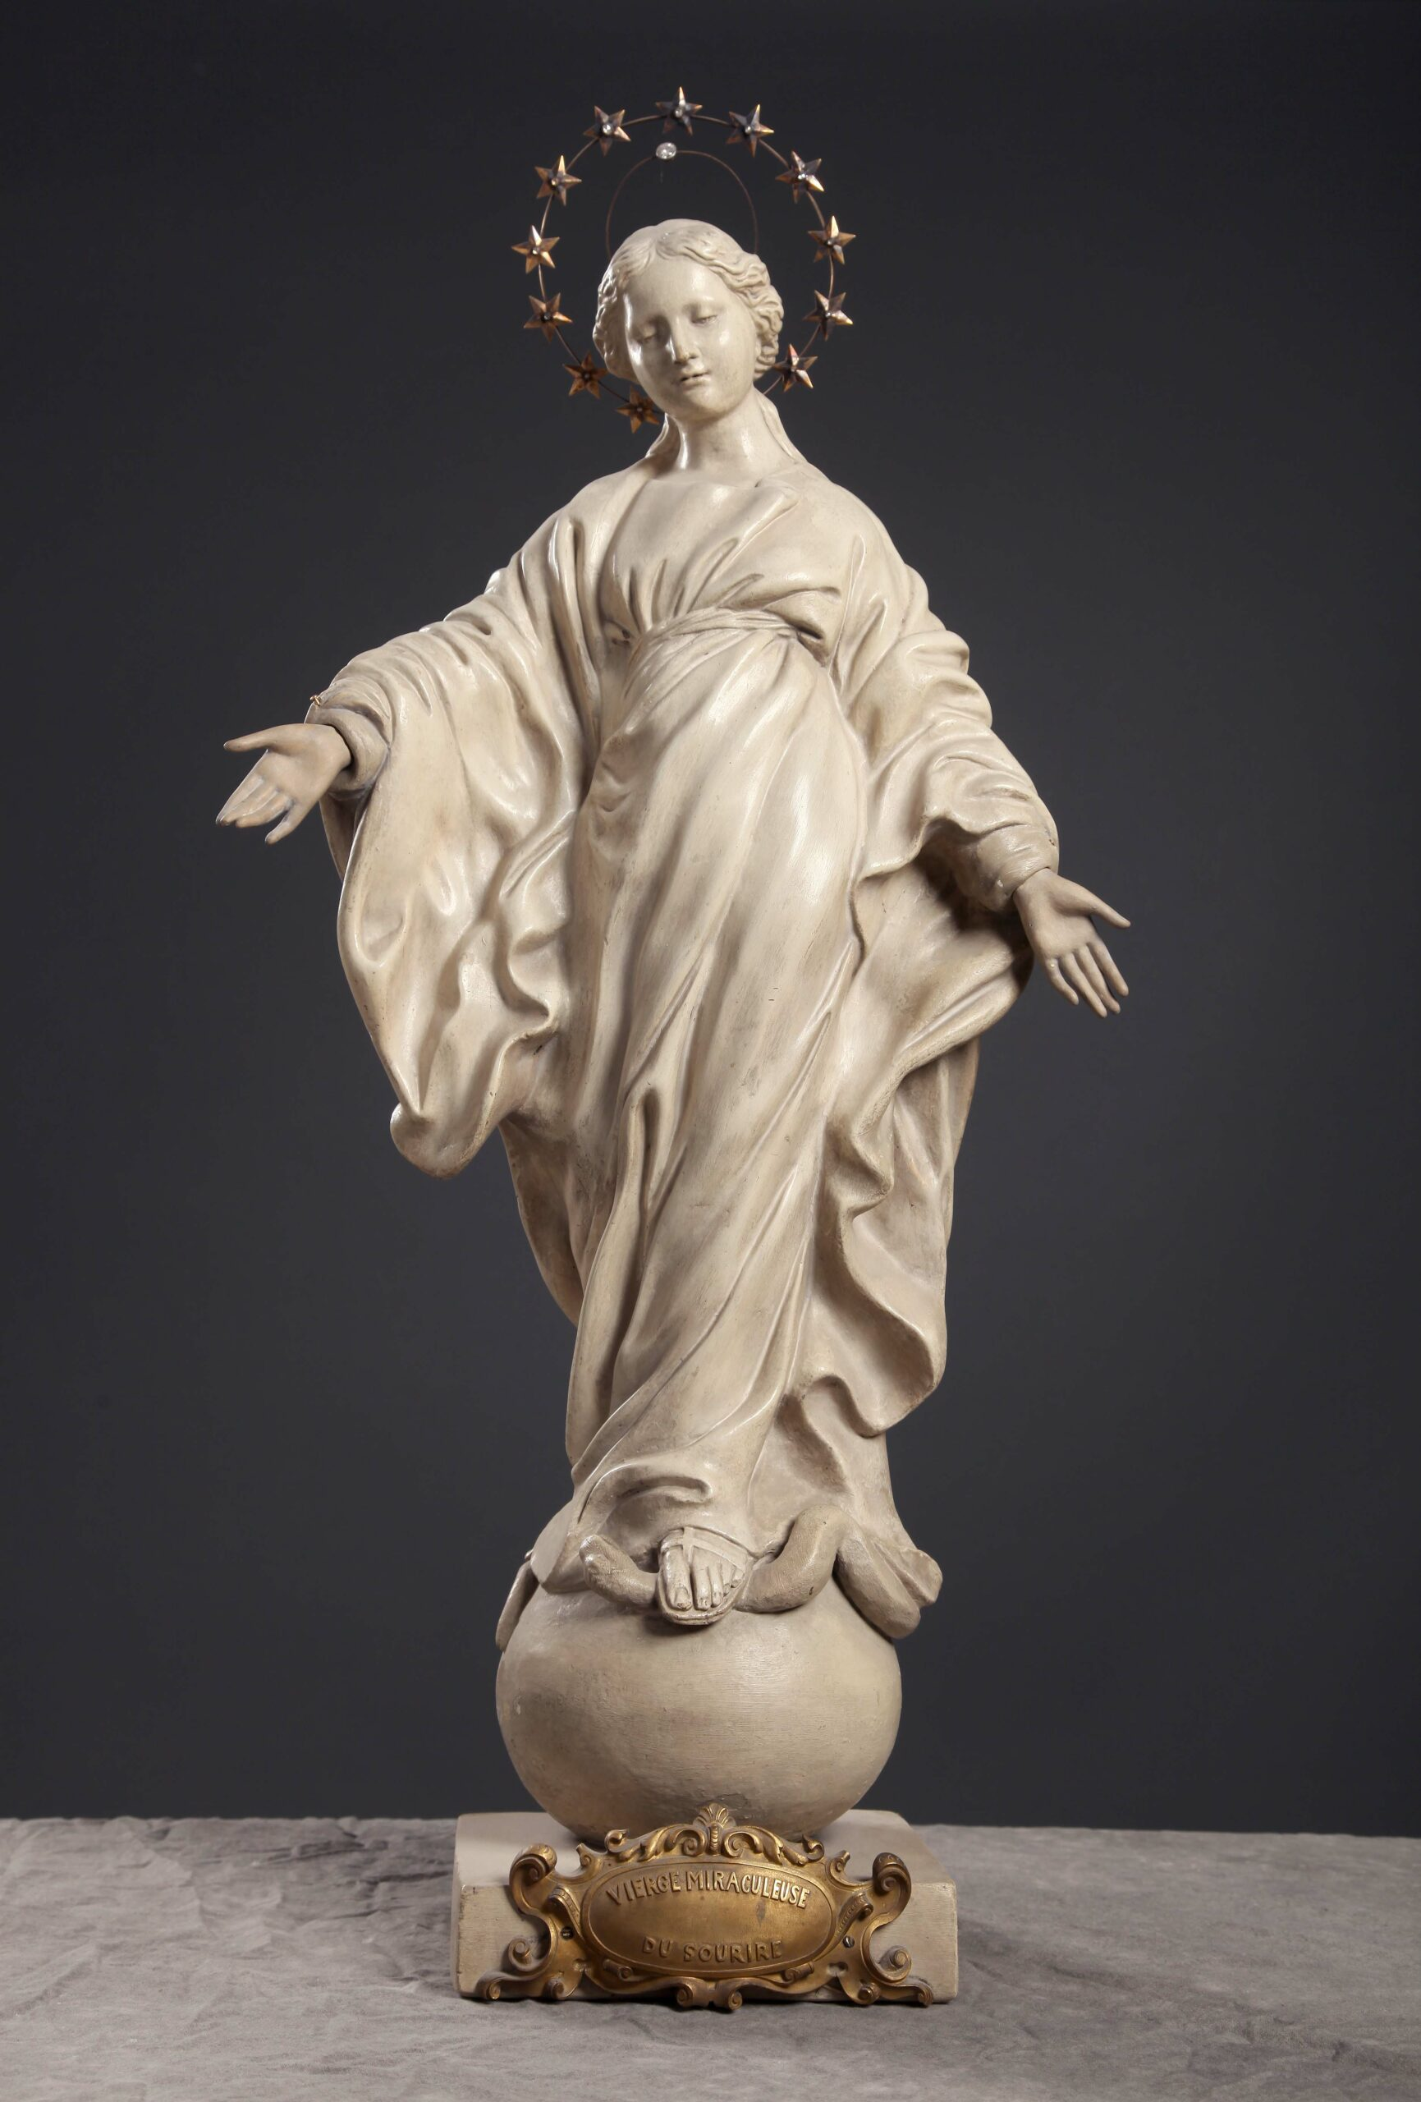
3.8 mariología

Slide 28
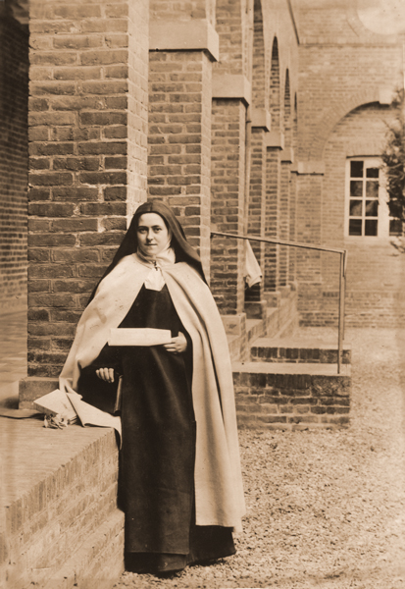
Conclusión: hermana y amiga

